Slide 1
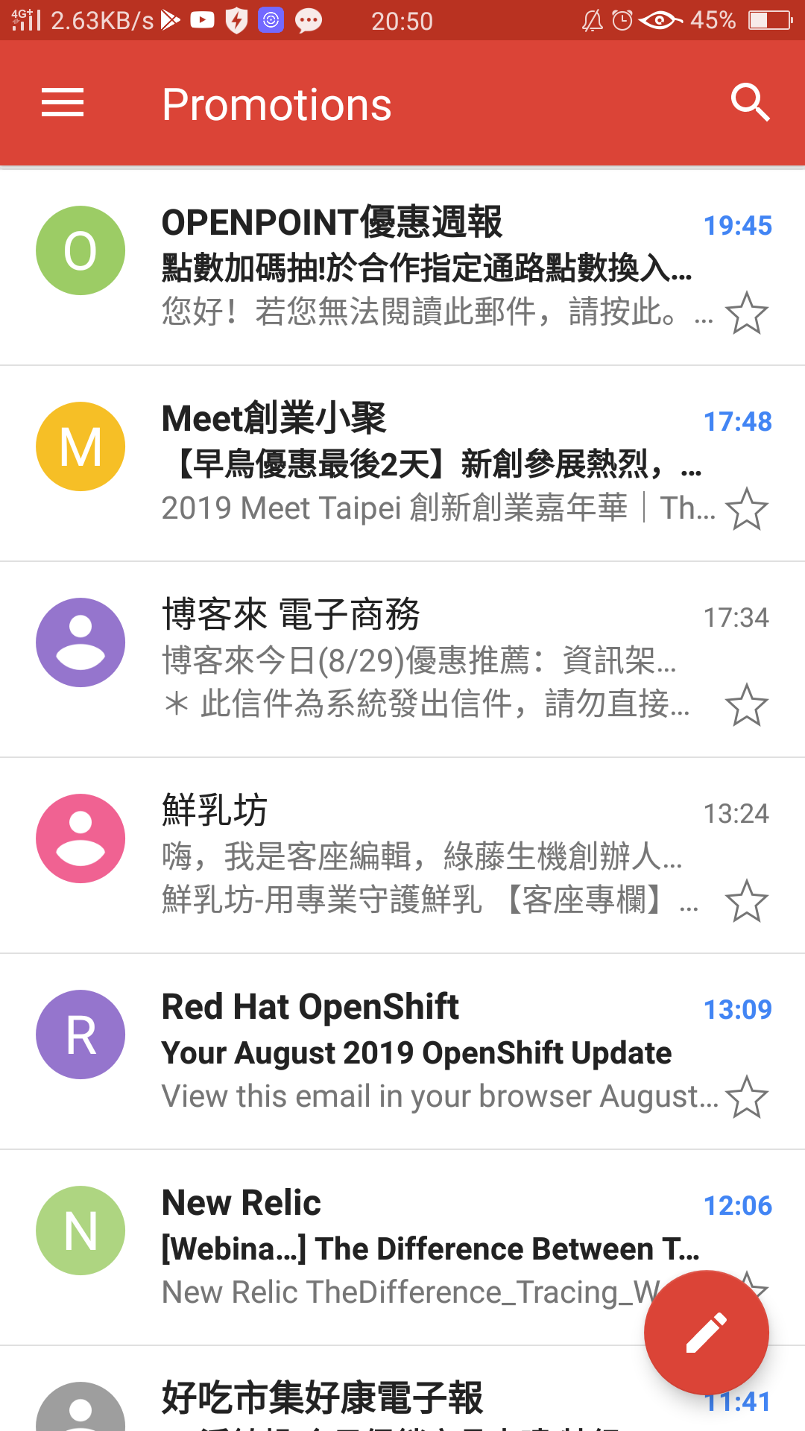


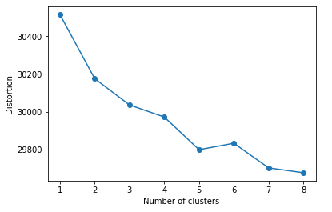
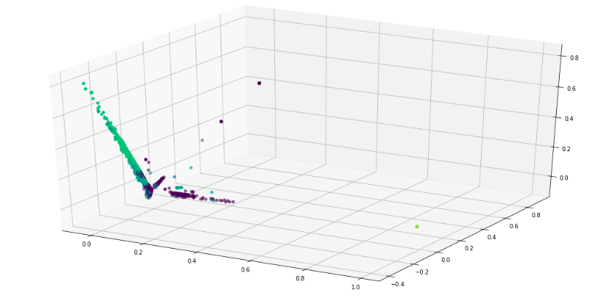



電子郵件開信預測
電子豹Group-17
蘇冠安(AT082121) 林敬桓(AT082058) 謝坤霖(AT082119)
OBJECTIVE
INTRODUCTION
平均行銷信開信率 15%
計費方式：按照寄送封數計費
其中約85%的信，可能未符合目標
客群之興趣，甚至引發客戶反感
1. 預測收件人開信與否，預測收到信一段時間後，收件人是否會開信
2. 可以事先告知寄件人，那些客戶不會開信以降低寄件人成本
3. 讓收件人可以節省時間，不會收到一堆自己不感興趣的信
NO?
YES?
Raw Data：
寄件人Email、主旨、是否開信、寄信時間
METHODS
Data
Data Preprocessing
Model
文本特徵萃取
首先將主旨排除非中文，利用結巴斷詞，再將詞字轉為doc2vec或變成字庫做one-hot
全體
Words
Jieba cut
Doc2Vec
Naïve Bayes
時間型特徵處理
將寄信星期分解取出，並利用正弦函數將時分秒做週期轉換
Ex: sin((⼩時/12 + 分/720 + 秒/43200 )π)
Raw
Data
Dictionary
Random Forest
time
Weekday & Cycling
LightGBM
個人
個人特徵萃取
由於寄信大部分沒有收件者個資，因此反過來利用個人過往開信率作為個人特徵
other
Individual open rate
RNN
Bert
RESULTS
信件主旨分群
ML Model (針對整體)
Random Forest |  |  |  | LightGBM |  |  | Naïve Bayes
TH | 0.1 | 0.5 | 0.8 | 0.1 | 0.5 | 0.8 | 0.1 | 0.5 | 0.8
ACC | 0.63 | 0.80 | 0.78 | 0.37 | 0.67 | 0.81 | 0.38 | 0.72 | 0.71
Recall | 0.90 | 0.64 | 0.35 | 0.99 | 0.89 | 0.60 | 0.93 | 0.16 | 0.10
NN Model (針對個人)
RNN |  |  |  | Bert
TH | 0.3 | 0.4 | 0.5 | ACC : 0.64
ACC | 0.23 | 0.60 | 0.79
Recall | 0.80 | 0.60 | 0.41
以k-means對主旨tf-idf分群結果
(以轉折法判對最佳K值)
在商業面上，希望會開信的人都收到信，因此特別注重recall，而其中一種模型可達到recall 99.6%，可使整體寄信成本下降4%~5%。
CONCLUSION
本專案利用過往寄信資料做開信預測，在主旨部分應用中文文字特徵萃取的各種方式，如doc2vec、dictionary等，也嘗試將主旨做tf-idf後以K-means分群試圖將主旨分為幾種類別，並將個人過去開信行為轉換為一種特徵，而在模型上則分別使用ML model 與RNN model 做整體與個人的預測。在商業面上，其中一種模型可達到recall 99.6%，因此可使整體寄信成本下降4%~5%。
未來展望
此技術可應用至簡訊、Line廣告等其他行銷通路上
降低退訂
降低被標為SPAM
降低企業負面形象
REFERENCE
寄信成本降低
Predictive Analysis on Tracking Emails for Target Marketing
Learning to predict subject-line opens for large-scale email marketing
Predicting Email and Article Clickthroughs with Domain-adaptive Language Models
設備負載降低
提升行銷ROI

